Slide 1
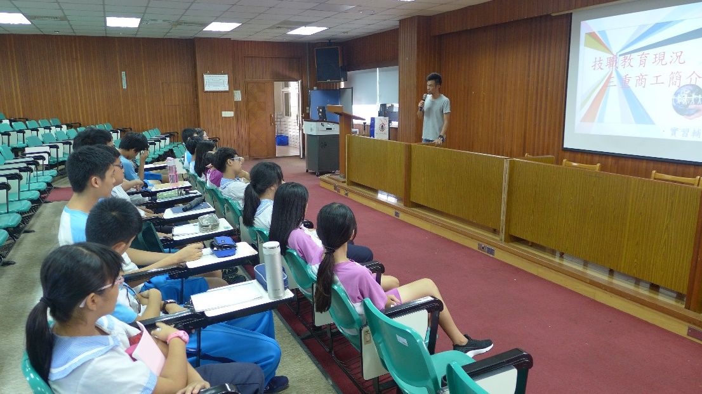
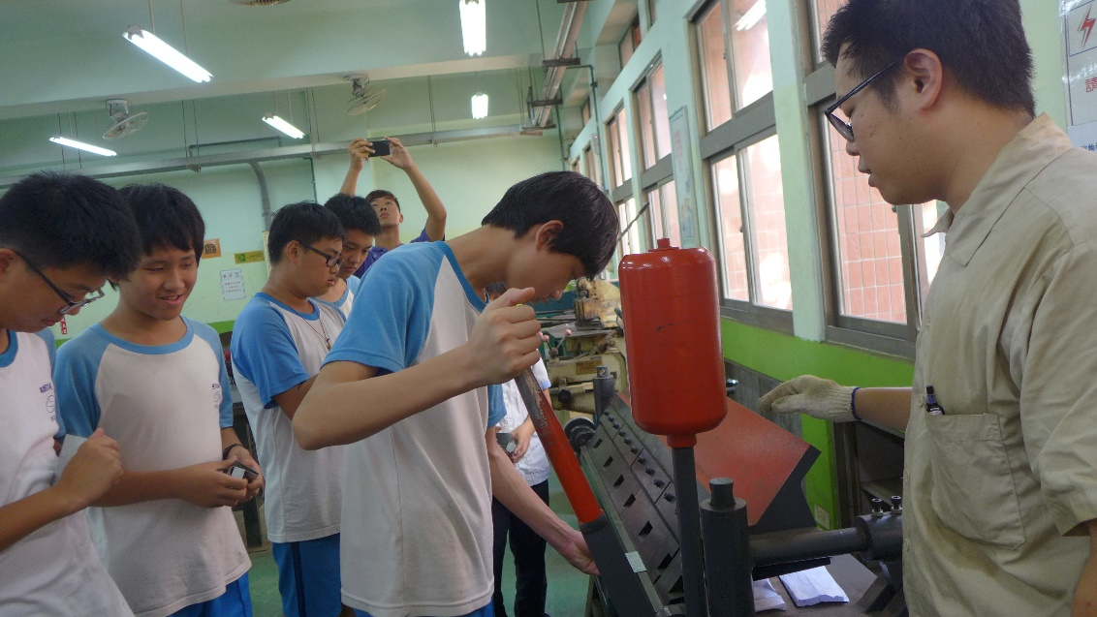
生涯夢想號-三重商工參訪
105年10月20日
實習組長介紹學校開設群科
板金科體驗
105
學年
度

